Slide 1

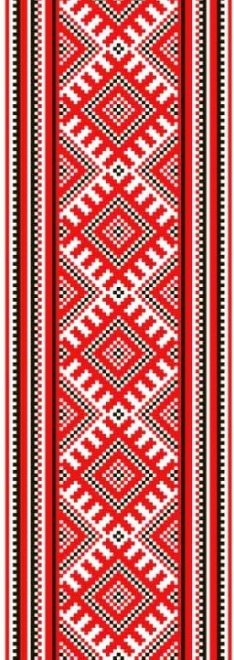
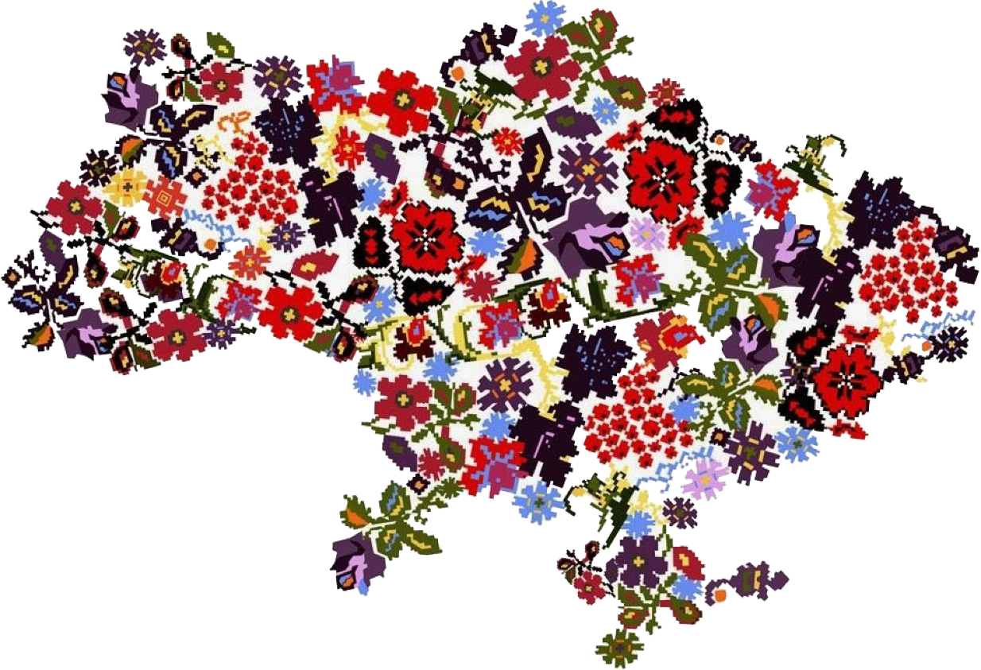
«Вишивка. Види швів»

Slide 2
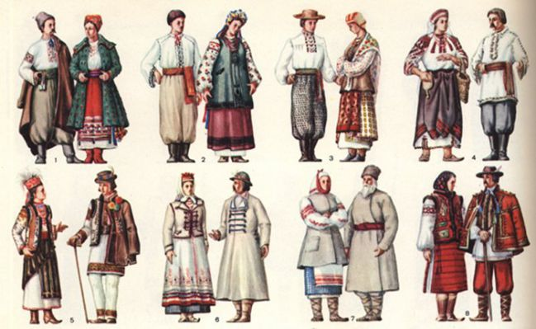
Вишивка – один із видів народного декоративного мистецтва. Це орнаментальне або сюжетне зображення на тканині, шкірі, виконане ручними або машинними швами.
Вишивку використовують в українському народному побуті передусім на предметах одягу та на різних виробах.

Slide 3
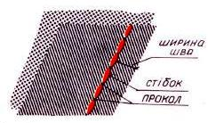
Основні терміни та визначення:
Голка - довгий тонкий загострений стрижень з твердого речовини з
вушком для заведення нитки з одного боку.
Робоча нитка - просунута в голку нитку, за допомогою якої виконуються стежки.
Прокол - місце, в яке голка з робочою ниткою встромляється в тканину.
Стібок - відстань між двома проколами голки на поверхні тканини,
як на лицьовій, так і на виворітній стороні.
Ширина шва – відстань від краю тканини до шва.

Slide 4
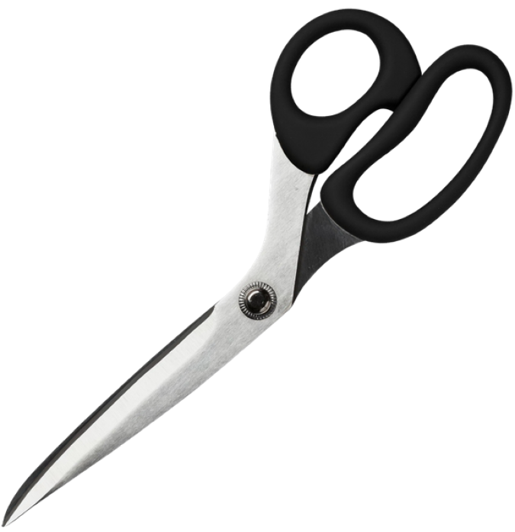
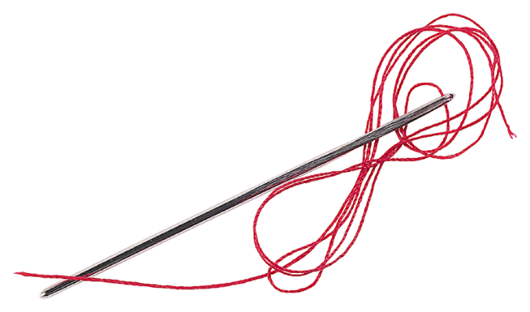
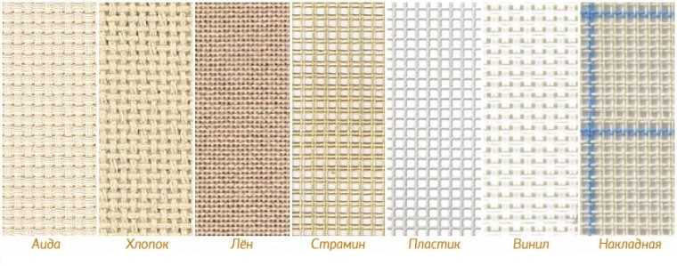
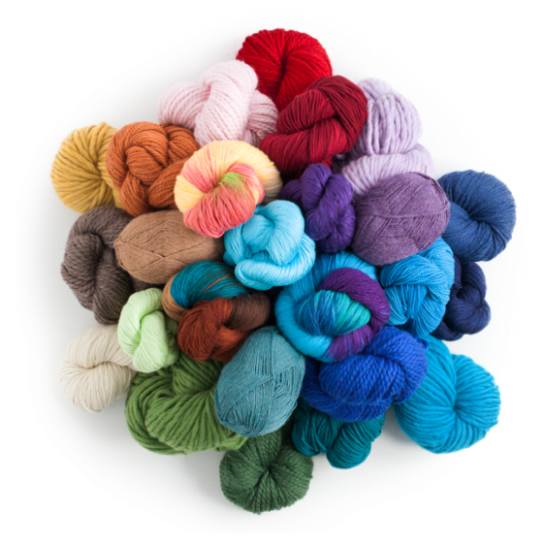
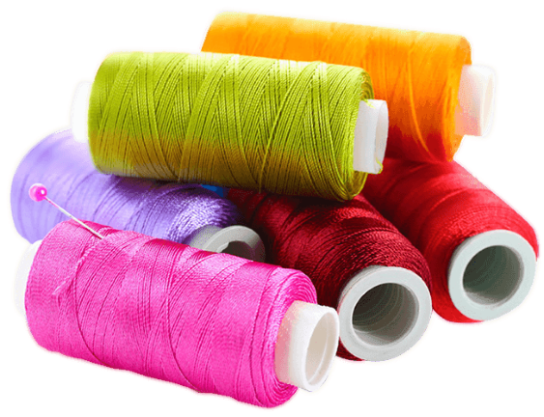
Для роботи знадобиться:
Ножиці;
Голка;
Нитки або муліне;
Канва (сітчаста бавовняна, лляна або змішана за складом тканина);

Slide 5
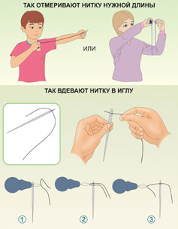
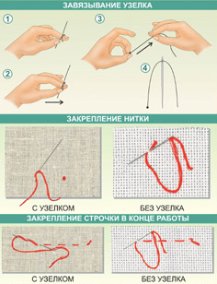
Відмірювання і втягання нитки в голку
Закріплення нитки на тканині
Так відмірюють нитку потрібної довжини
зав'язування вузлика
або
Так вдягають нитку в голку
закріплення нитки
закріплення рядка в кінці роботи

Slide 6

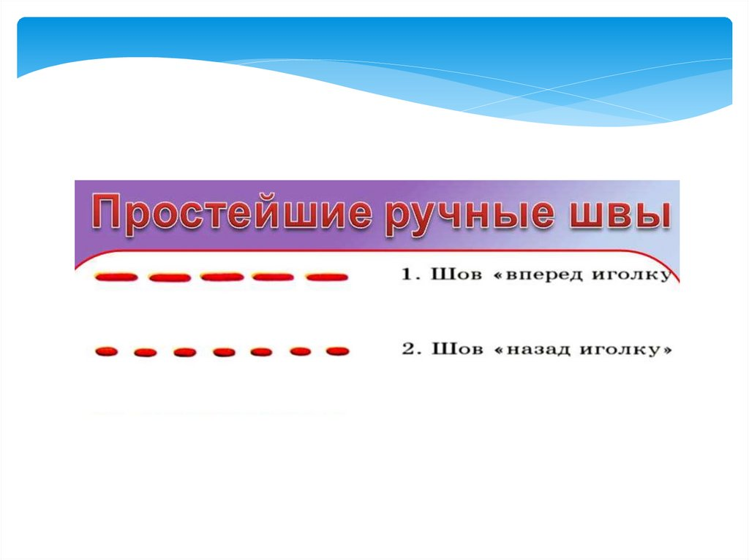

Найпростіші ручні шви
Шов «вперед голку»
Шов «назад голку»

Slide 7
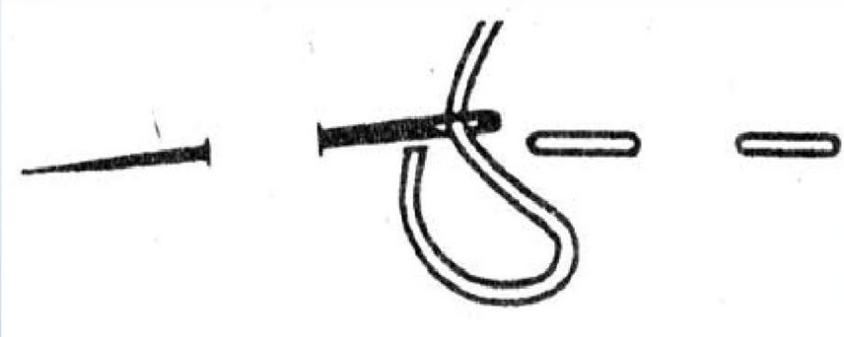
Шов «вперед голкою»
Шов «вперед голку» - найпростіший шов в своєму виконанні.
При остаточному вигляді, шов з двох сторін тканини виглядає однаково. Використовується для вишивання чітких меж і контурів малюнка. Виконується шов по окресленим лініях малюнка, проробляють «вперед голку» справа наліво, рухаючись, весь час вперед, набираючи при цьому один і відразу кілька стібків, під час виконання потрібно стежити за відстанями між стібками - вони повинні бути однаковими і рівномірними.
https://www.youtube.com/watch?v=-RFUZnpJfhY&ab_channel

Slide 8
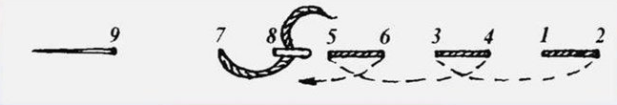
Шов «назад голкою»
Цей шов ще називають "за голку" або "рядок", "бекстіч", також дуже просто виконується, а стежки також потрібно робити в напрямку праворуч наліво. Стежки цього шва все повинні бути однакові. Шов виконується двома різними способами, ви можете вибрати той, який простіше для вас.
Способи виконання:
У першому випадку голку з ниткою виводять на лицьову сторону, наступний
прокол голкою на тканині роблять правіше місця першого проколу на
відстань, рівну довжині стібка. Це буде ваш перший лицьовій стібок.
Далі голку з ниткою протягують по виворітній стороні тканини і виводять
на лицьову сторону лівіше 1-го проколу на тій самій відстані. Це ваш
перший виворітний стібок.
https://www.youtube.com/watch?v=rWUoQxg7gGE&ab_channel

Slide 9
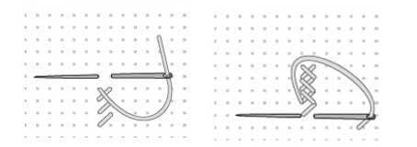
Шов «хрестик»
Шов «хрестик» являє собою два перехрещені стібки. При його виконанні треба стежити за тим, щоб усі верхні стібки були направлені в одну сторону. Закріпивши нитку, складену вдвічі, виводимо її на лицьову сторону і робимо стежок з лівого нижнього кута у верхній правий. Виконуємо необхідну кількість стібків півхрестиком. Потім закриваємо півхрестиком з лівого верхнього в правий нижній кут. З вивороту виходять горизонтальні смужки.
https://www.youtube.com/watch?v=q_yGIeRyPRU&ab_channel

Slide 10
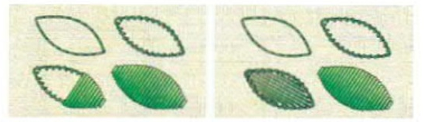
Вишивка гладдю
Гладь – це вишивка, виконана за малюнком щільно прокладеними один біля одного стібками.
Стібки в цій вишивці розташовують в одному напрямку (вертикально чи горизонтально) або в різних напрямах, відповідно до малюнка.
https://www.youtube.com/watch?v=ZTdKp2VnLzI&ab_channel

Slide 11
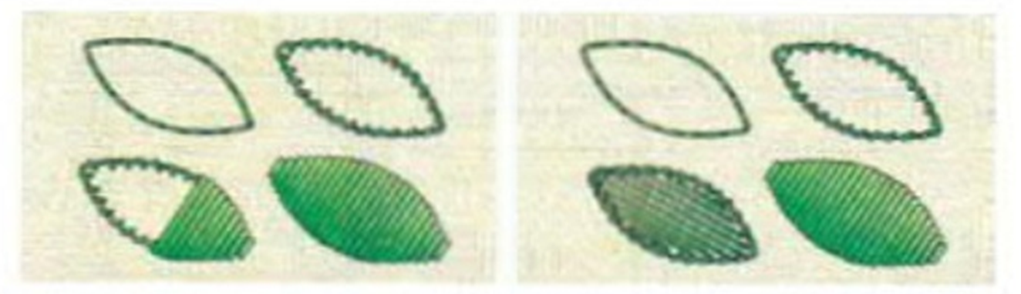
Вишивка гладдю
На невеликих малюнках гладь виконують без настилу, а на більших – з настилом.
Глядь без настилу
Контур малюнка виконують швом «вперед голку», а потім обшивають рідким валиком без накладки. Настилають гладь, уколюючи голкою з одного боку валика і з другого. Стібки кладуть щільно один біля одного, щоб не проглядало тло тканини.
Глядь з настилом
Контур малюнка обстрочують, обшивають, рідким валиком з прокладкою в одну нитку. Настил роблять у поперечному напрямку до стрібків гладі. Потім настил покривають поперечними чи поздовжніми стібками, які щільно прилягають один до одного.
Глядь без настилу
Глядь без настилу

